Slide 1
Тематическая неделя «День Мамы»
Подготовила воспитатель
МБДОУ г. Иркутска детского сада №24
Хаданова Анна Валерьевна

Slide 2
Цели и задачи
Дать детям представление о празднике посвященному матери.
Дать знание о значимости матери в жизни человека
Обогатить словарный запас.
Способствовать развитию выразительной речи.
Воспитывать чувство любви и уважения к самому родному человеку – маме.
Организация всех видов деятельности (игровой, коммуникативной, трудовой, познавательно-исследовательской, продуктивной, музыкально-художественной, чтения) вокруг темы семьи, любви к маме.
Привлечение детей к изготовлению подарков маме.

Slide 4
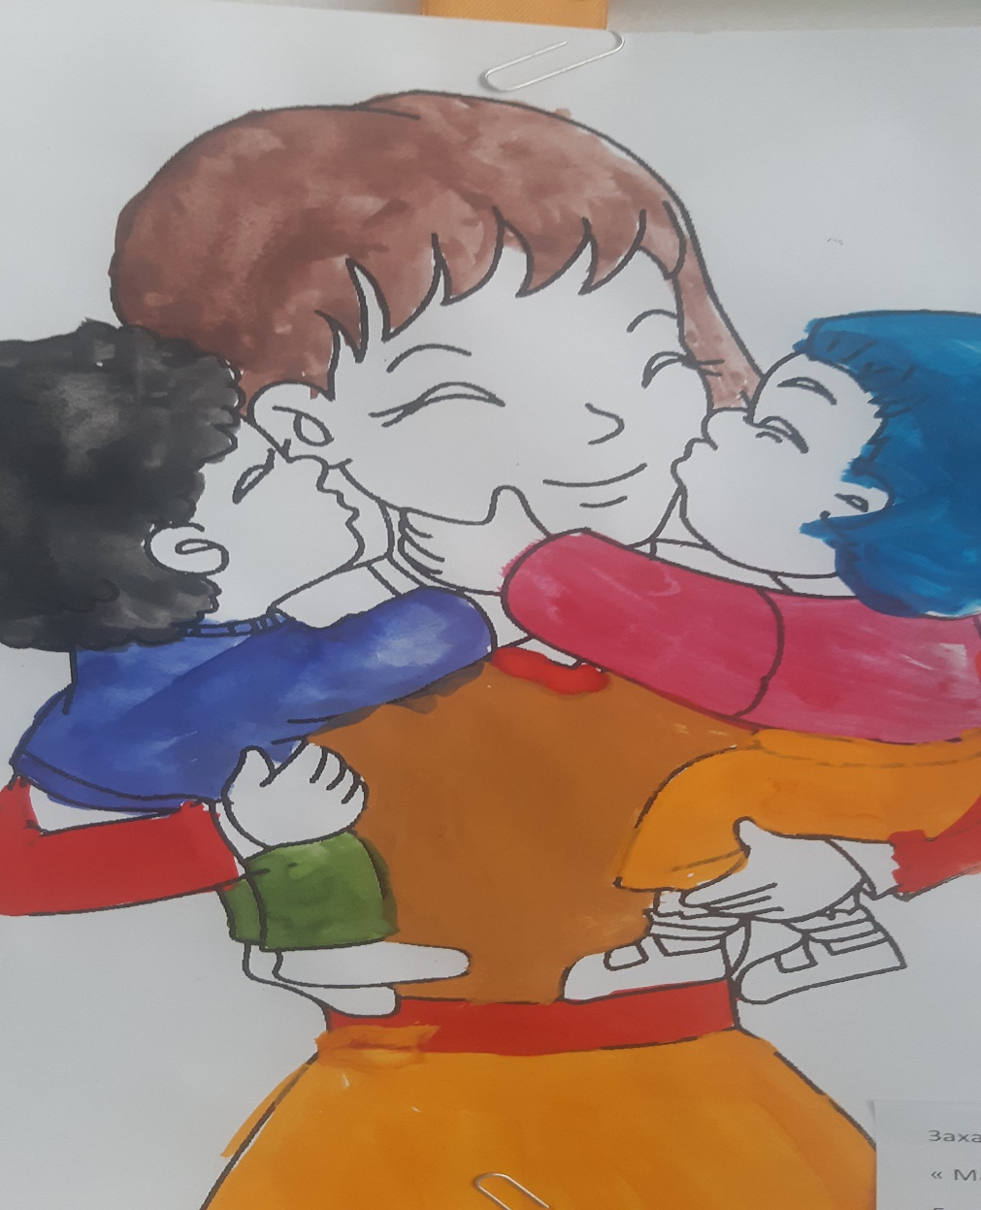
День Матери!
Этот праздник - праздник вечности: из поколения в поколение для каждого человека
мама – самый главный человек в жизни !

Slide 5
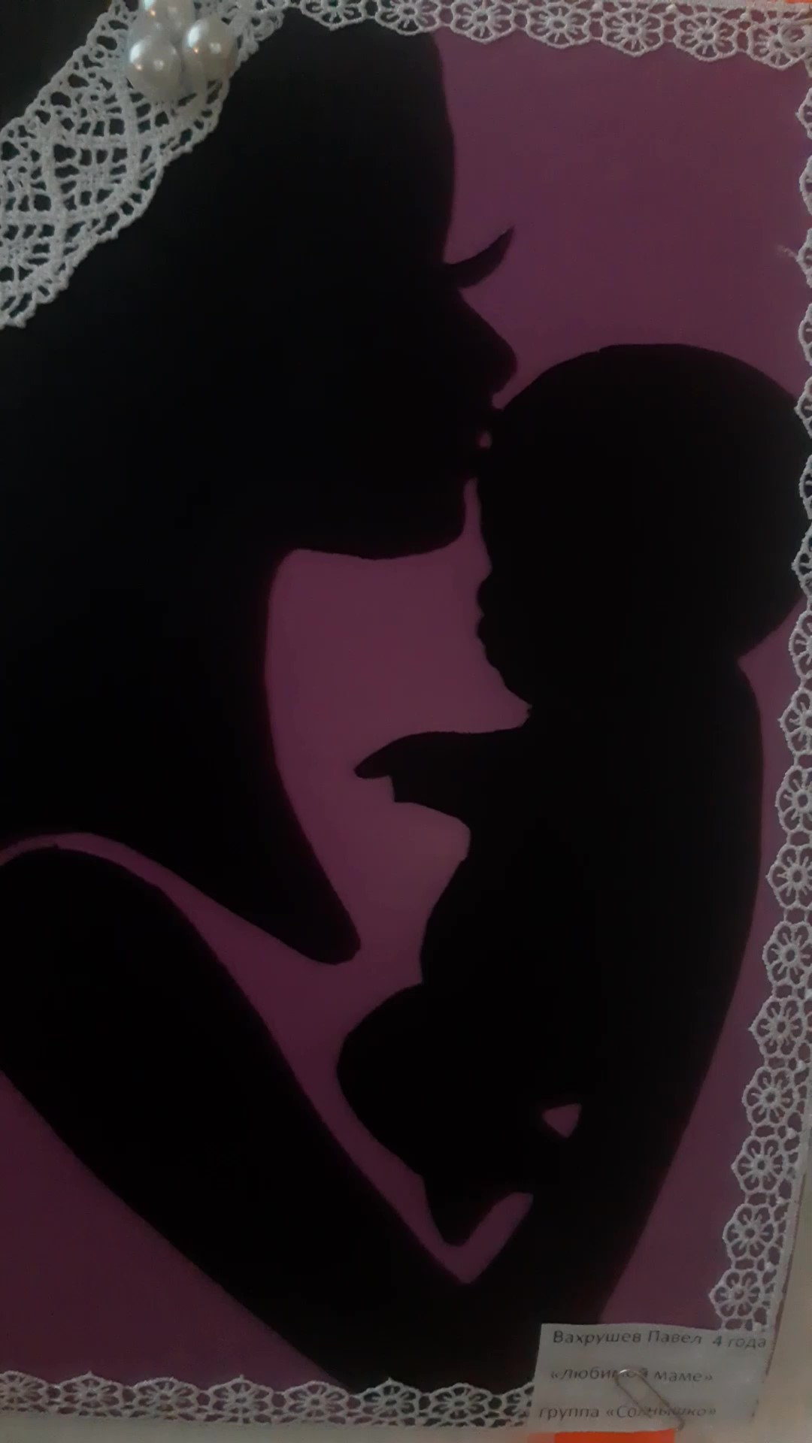
Так много хочется сказать, Что в двух словах не описать. Спасибо, мамочка моя, За то, что любишь ты меня. За все бессонные те ночи Хочу сказать спасибо очень. За то, что ты меня ждала, Что волновалась, не спала. За все мечты, что ты дарила. За то, что страхи отводила. За то, что мы с тобой семья, Тебе скажу спасибо я!

Slide 6
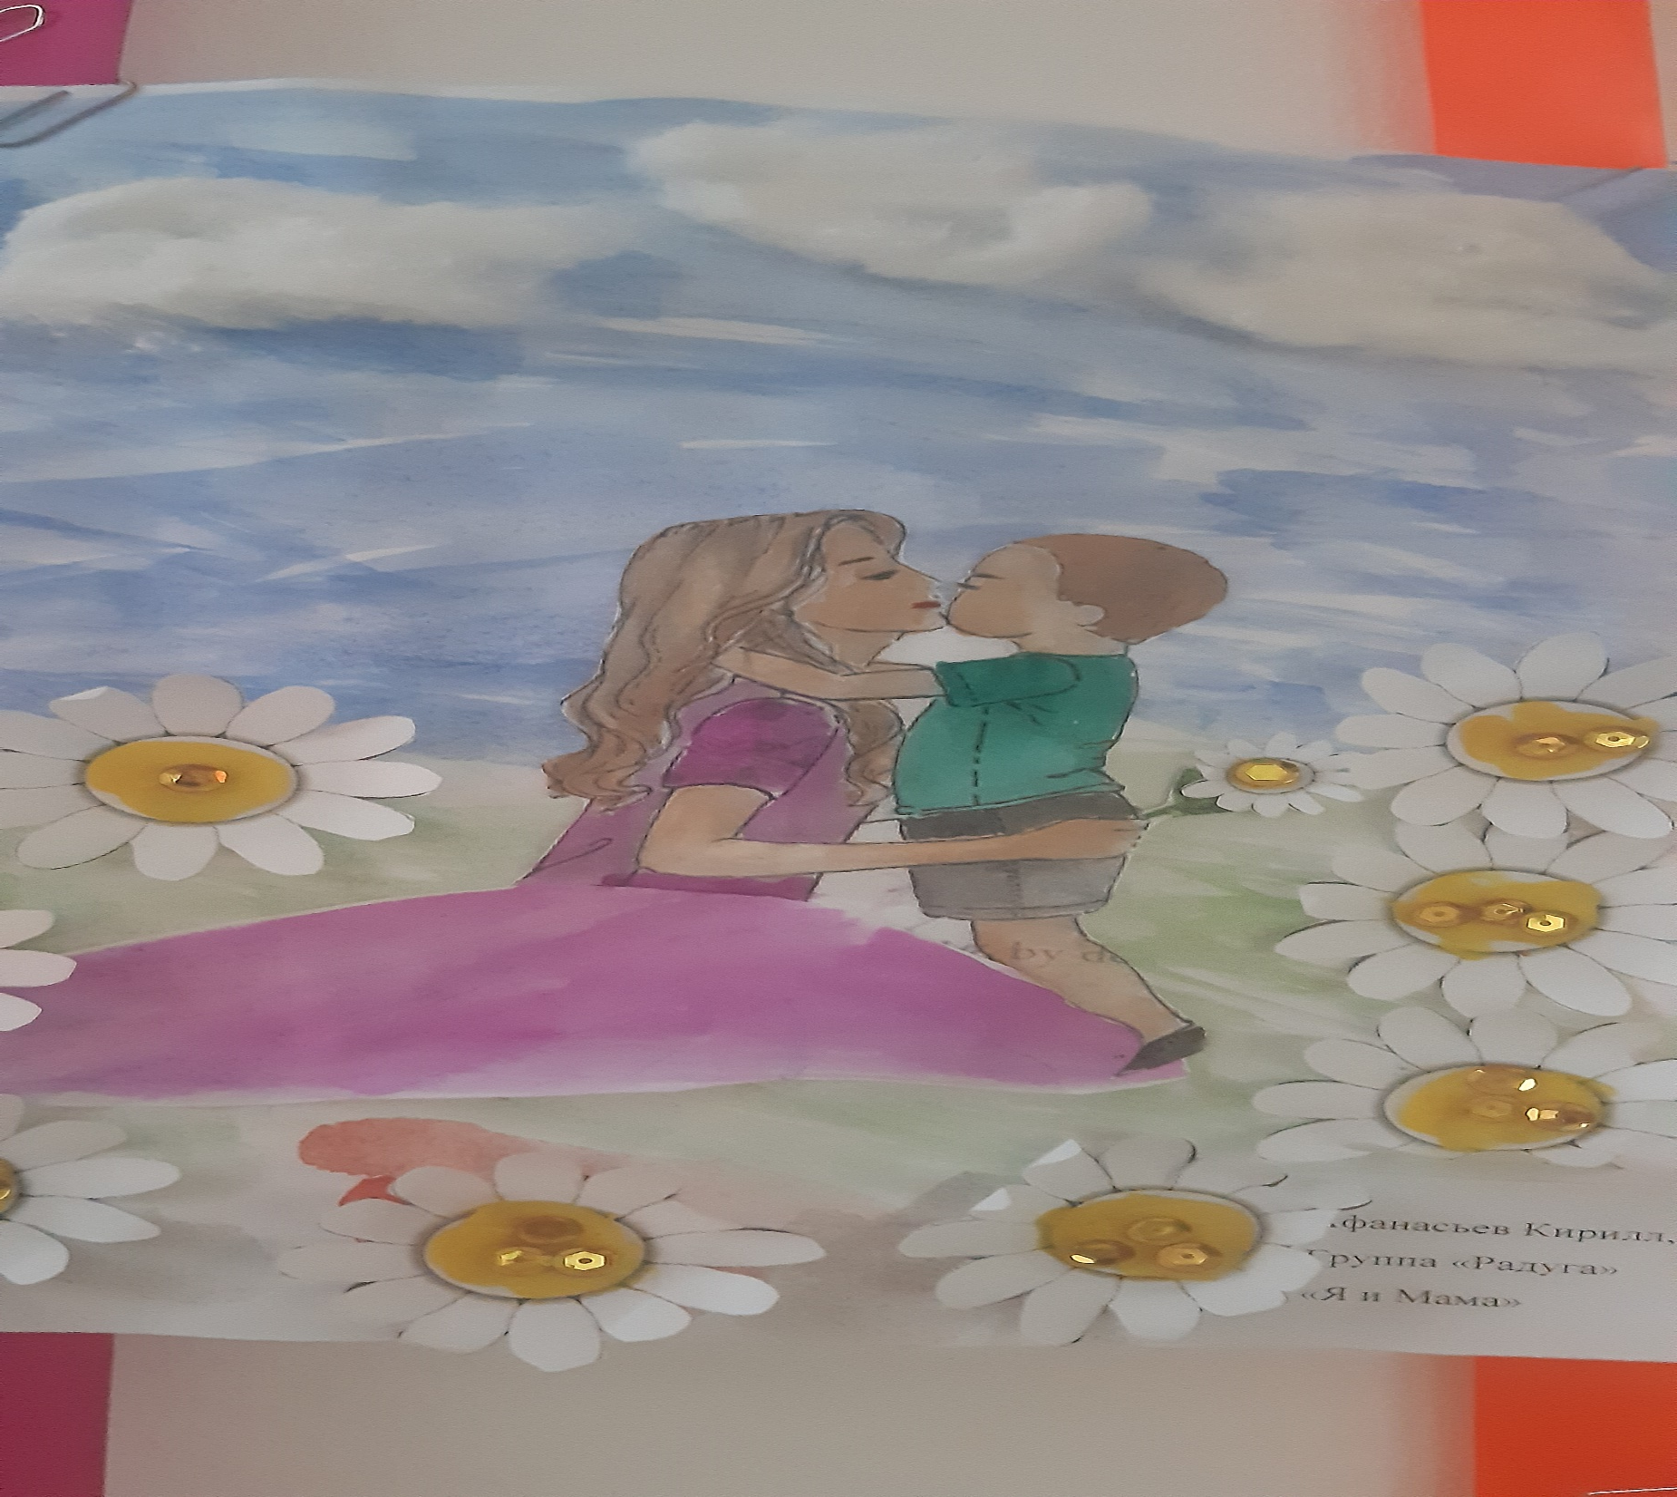

Slide 7
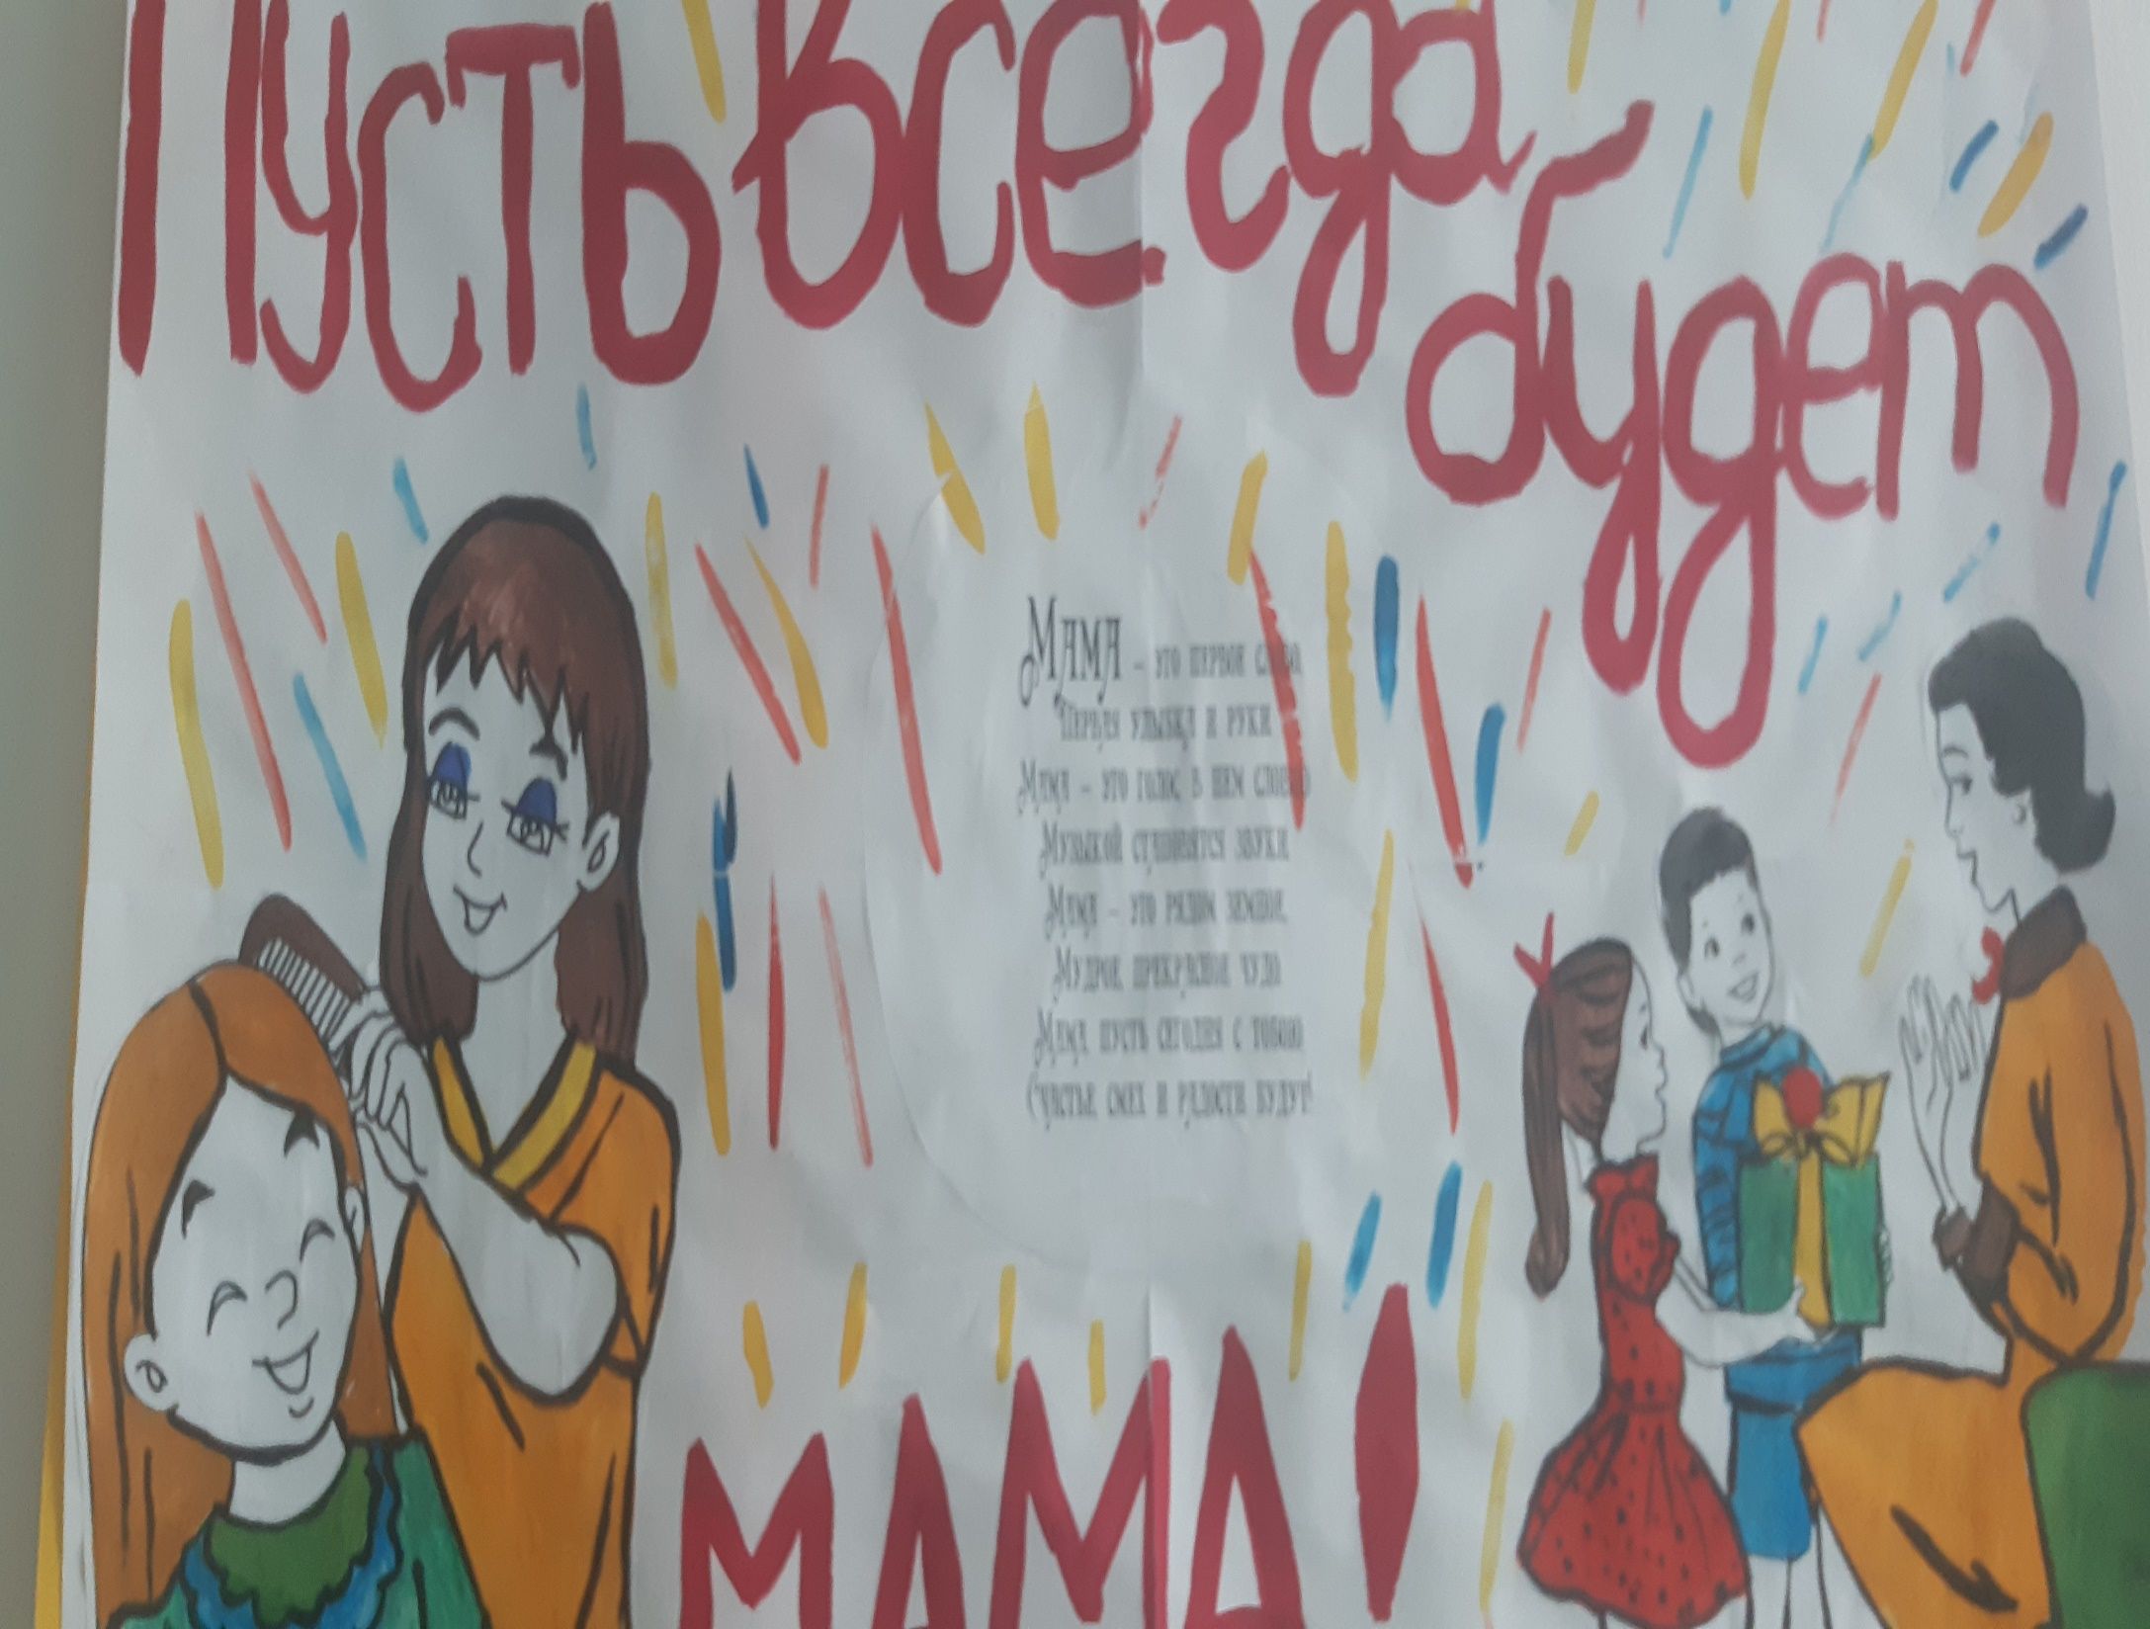

Slide 8
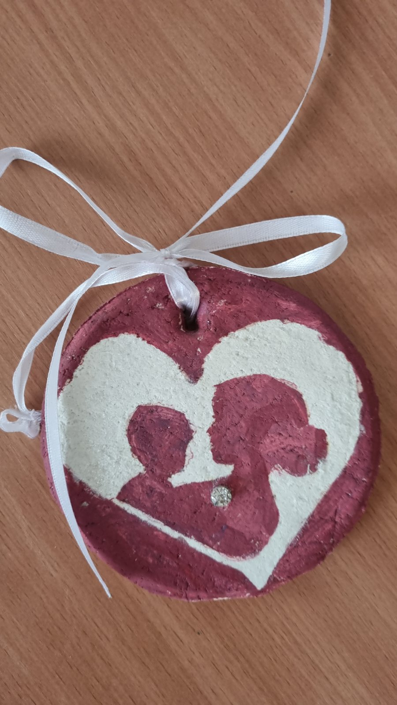
Становясь матерью, женщина открывает в себе лучшие качества: доброту, любовь и забот

Slide 9
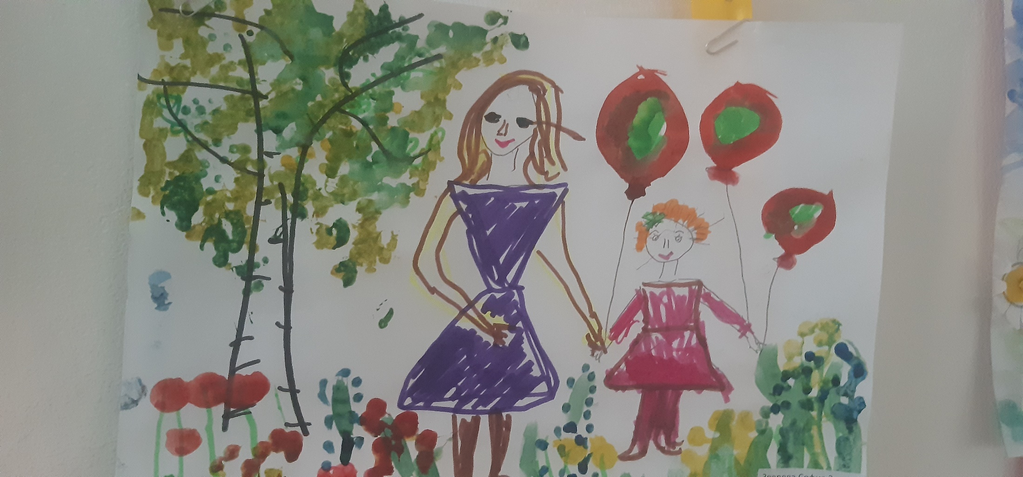
В мире нет ее роднее,
Справедливей и добрее.
Я скажу, друзья вам прямо-
Лучше всех на свете…

Slide 10
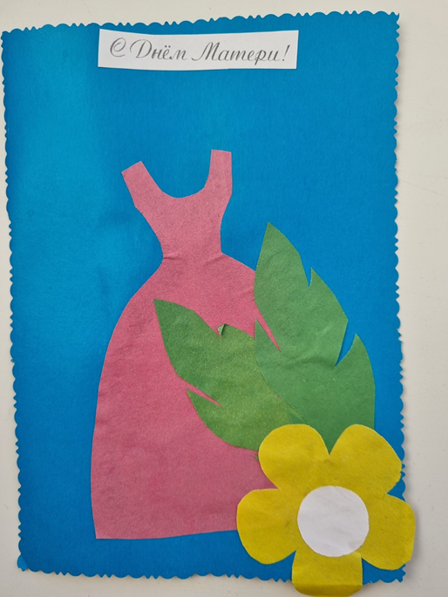

Slide 11
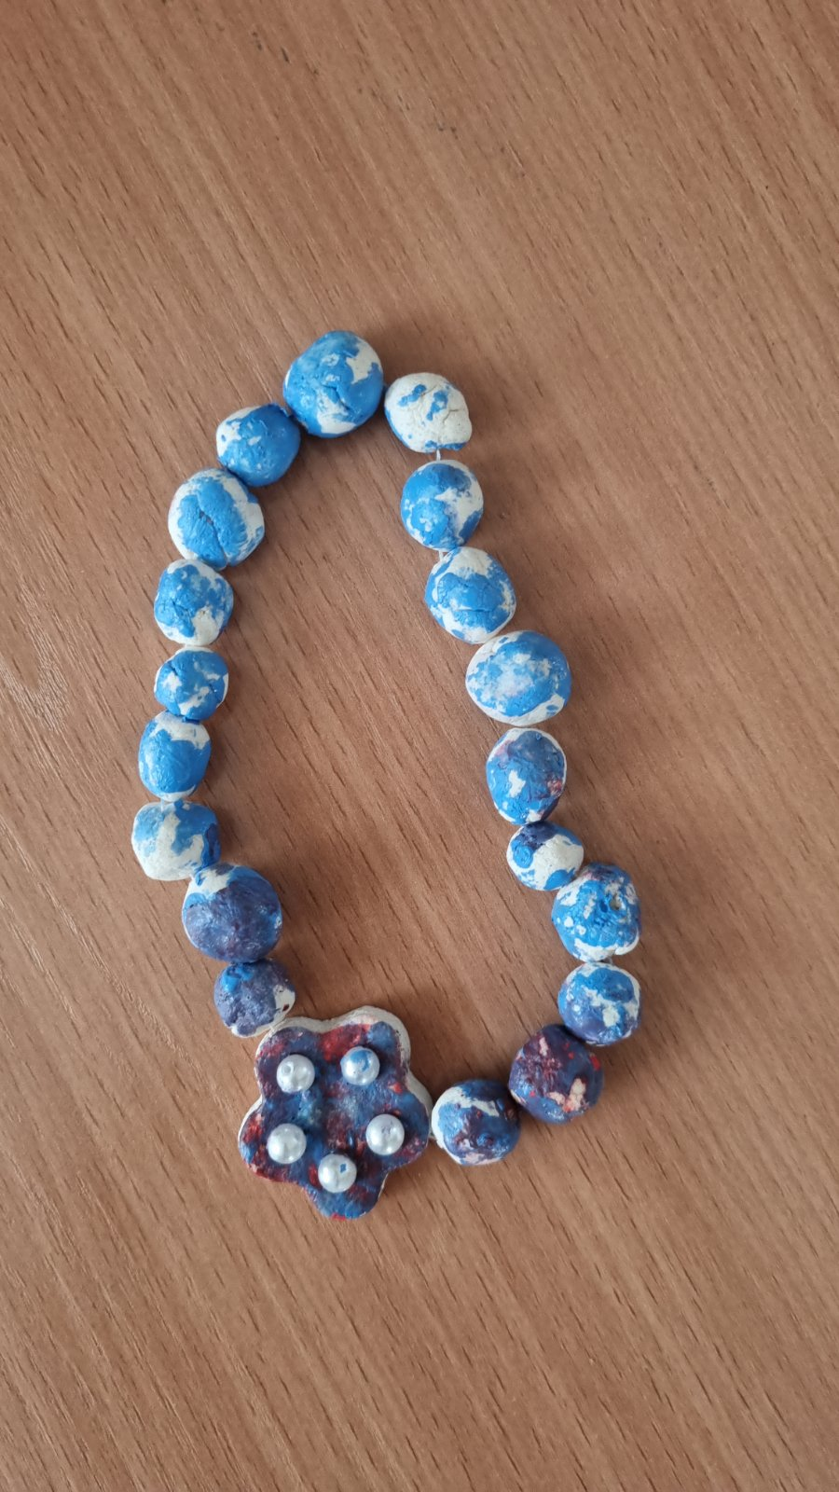
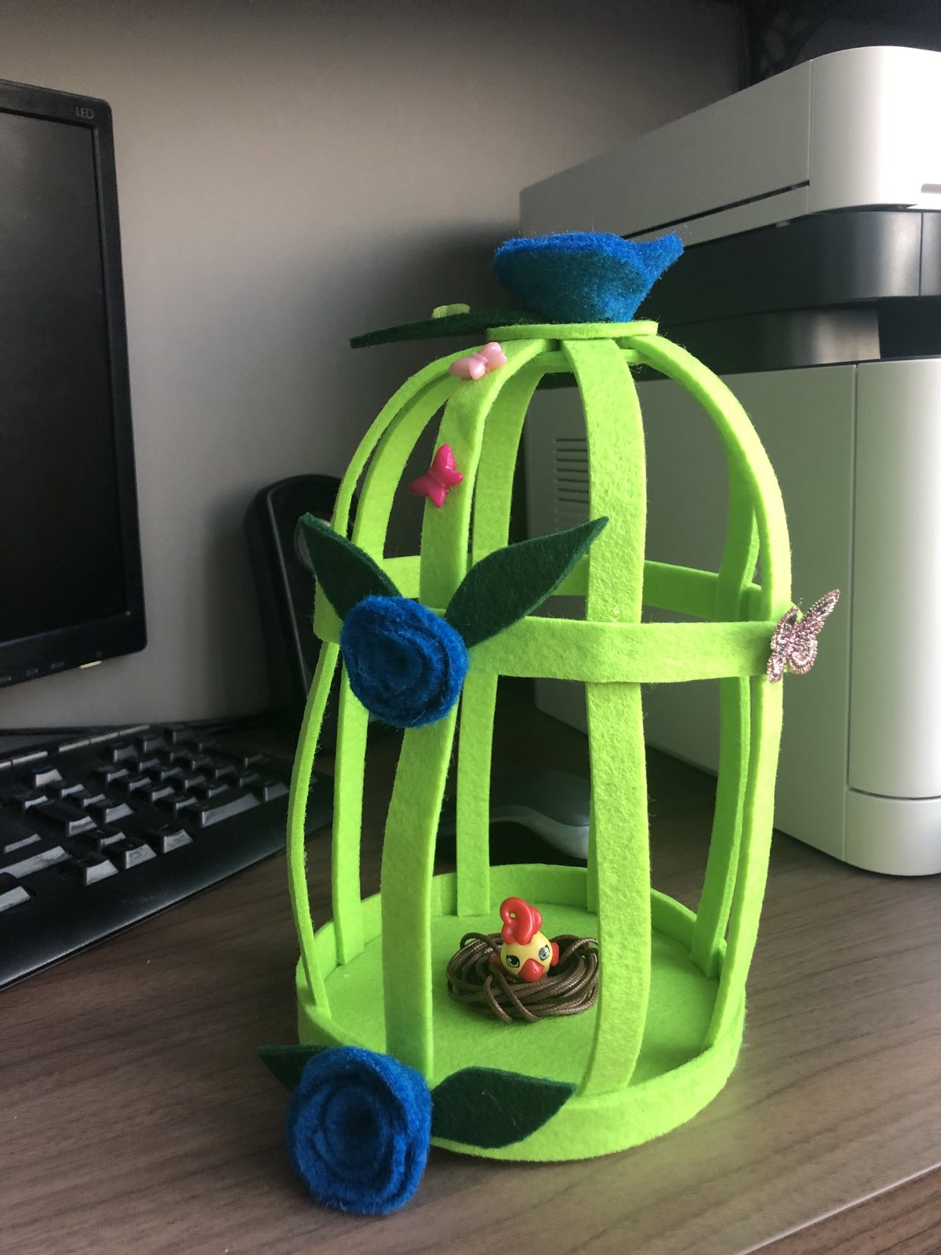

Slide 12
